Slide 1
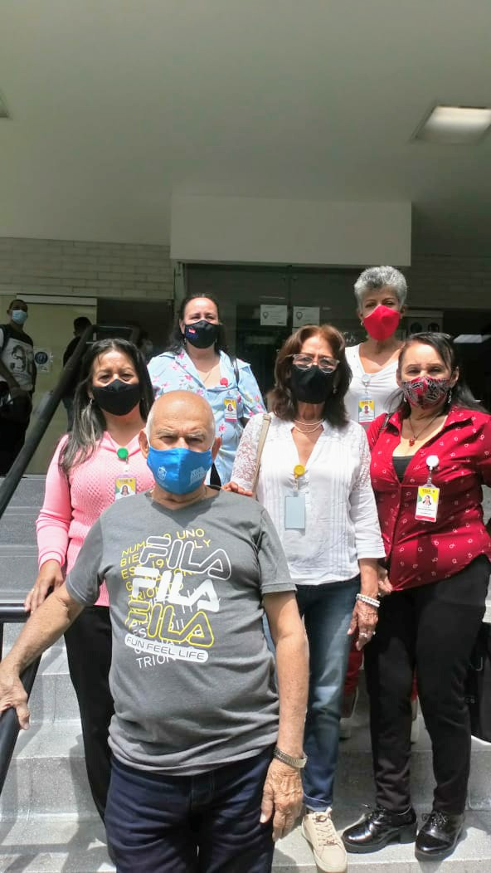
INFORME COMITÉ DE VEEDURIA EN SALUD PLAN DE INTERVENCIONES COLECTIVAS PIC 2022
INTEGRANTES.
María Isabel Espejo Rodríguez
Marina Tirado
Consuelo Sánchez Marín
Lucía Zapata
Amparo Cardona
Jaime Gil Cadavid Secretario
Lucia Grisales H Coordinadora

Slide 2
OBJETIVO DE LA VEEDURIA
Promover la actividad de la veeduría, mediante la vigilancia y el control social en las acciones desarrolladas por el PIC, durante la vigencia 2022, con el fin de verificar que se de cumplimiento a la ejecución del contrato SSYPS 015/2022 Plan de Intervenciones Colectivas en los componentes:
5. Alimentación con Oportunidades Sanas y Seguras
8. Componente Salud en Emergencias y Desastres

Slide 3
Control social al CONTRATO INTERADMINISTRATIVO SSYPS 015-2022 entre el Municipio de Itagüí y la E.S.E Hospital del Sur “Gabriel Jaramillo Piedrahita”, para el desarrollo del plan de intervenciones colectivas -PIC- y la gestión de la salud pública, según lineamientos nacionales, departamentales y municipales en el municipio de Itagüí” Contratante: Oscar Darío Muñoz Vásquez Contratista: Hospital Del Sur Gabriel Jaramillo Piedrahita, Aura Patricia Vásquez Castillo Dimensión: Por El Tejido Social Para El Ser, La Familia Y La Comunidad Eje Estratégico: Una Ciudad Con Oportunidades Para Todos En Salud Fecha de Inicio: Enero 1-2022 Duración: 12 meses Componente 5-Alimentacion Con Oportunidades Sanas Y Seguras Valor $283.919.458 Componente 8-Salud En Emergencias y Desastres Valor $128.088.580 Total Componentes 5 y 8 $412.008.038

Slide 4
PLAN DE ACCIÓN PROYECTO DE VEEDURÍA
VARIABLES DE MEDICIÓN PARA CORROBORAR LA INFORMACIÓN TOTAL
1. Solicitudes de información
2. Registro -Fotográfico
3. Acompañamiento a visitas y eventos programados.
4. Internet
Instrumentos de recolección de información definidos:
1. Encuesta : No
2. Entrevista: No
3. Otros
Derechos de petición: No
4. Adicionales o complementarios
Filmación: No
Fotos: Si
Grabación: No

Slide 5
Avance de Actividades Contrato SSYPS-015-2022 Componente 5. Alimentación con Oportunidades Sanas y Seguras Corte Noviembre 15 De 2022

Slide 6
Avance de Actividades Contrato SSYPS-015-2022 Componente 5. Alimentación con Oportunidades Sanas y Seguras Corte Noviembre 15 De 2022

Slide 7
Avance de Actividades Contrato SSYPS-015-2022 Componente 5. Alimentación con Oportunidades Sanas y Seguras Corte Noviembre 15 De 2022

Slide 8
Avance de Actividades Contrato SSYPS-015-2022 Componente 8. Salud en Emergencias y Desastres Corte Noviembre 15 De 2022

Slide 9
RESULTADOS
Con el desarrollo de todas las actividades en este contrato se logro:
Fortalecer la participación social y comunitaria.
Contribuir al mejoramiento de la salud en todos los grupos etarios de la población
Intervenciones educativas en primeros auxilios en empresas, instituciones educativas, grupos de la tercera edad, juntas de acción comunal y comunidad en general
PARA DESTACAR
Éxito total en las visitas de asesoría y acompañamiento a 40 huertas rurales y urbanas, donde se realiza el suministro de insumos (herramientas, abonos, plántulas, semillas).
Igualmente en las Salas amigas de lactancia materna (Empresa Contento) y la Jornada de lactancia materna en el Polideportivos única en Antioquia
Jornada Cáncer de mama
Capacitación de grupos focales en reanimación cardio pulmonar básica, que impactó a personas líderes de la Ciudad

Slide 10
OBSERVACIONES
Se identificaron mujeres y niños en los CDI con obesidad en el programa mil días de amor.
Poco compromiso de algunos jóvenes y madres gestante y lactantes para reclamar la ayudas brindadas por la Secretaria de salud.
Implementar las tiendas escolares saludables en mas instituciones educativas.
A RESALTAR
Personal calificado , poseen habilidades que les permiten desempeñar sus funciones con responsabilidad social y compromiso ético, analizan críticamente el entorno, integrando equipos multidisciplinarios de trabajo, liderando y comunicando de manera efectiva sus propósitos.

Slide 11
RECOMENDACIONES
1. Seguir con la estrategia de informar , comunicar y educar en todas las actividades con la comunidad.
2. Intensificar las campañas para fomentar hábitos y estilos de vida saludable y estrategias de promoción de la salud.
3. Tratar de cconservar el personal tan idóneo para estos programas los cambios no son beneficiosos.
4. Firmar un nuevo contrato para 2023 aplicarlo a nuevas grupos familiares, tener en cuenta los sitios mas críticos de la ciudad con problemas de malnutrición.
5. Aumentar las capacitaciones en reanimación cardiopulmonar y primeros auxilios.

Slide 12
